Slide 1

Module 6.2
Vind inligting

Slide 2
Inhoud
Inleiding
Bepaal watter inligting jy benodig
Stap 1: Ondersoek dit wat vir jou gegee is
Stap 2: Beskryf die taak
Stap 3: Identifiseer die inligting waarna jy moet soek
Aktiwiteit 1
Vind die inligting en stoor dit
Besluit oor bronne
Stoor die data, feit en inligting wat jy vind
Aktiwiteit 2
Toets en verbeter

Slide 3
Inleiding
Vind inligting (6.2)
Gebruik en verwerk inligting (6.3)
Bied oplossing en inligting aan (6.3)

Slide 4
Bepaal watter inligting jy benodig
Ondersoek dit wat vir jou gegee is
Beskryf die taak
Lees die probleem deur
Lig hoofpunte uit
Identifiseer al die dele
Vra vrae: Wat? Waar? Wanneer? Hoe? Hoekom?
Stel vas wat gegee is
Bepaal wat gedoen moet word
Bepaal wat die resultaat moet wees
Identifiseer die inligting wat jy moet vind
Formaat: Skryf neer hoe die taak moet lyk
Inhoud: Skryf neer wat jy moet ondersoek – die fokusvraag
Vra meer vrae
Sorteer die vrae
Pas die vrae aan waar nodig

Slide 5
Bepaal watter inligting jy benodig
Stap 1: Ondersoek wat gegee is
Die RTT-klas wil ’n WhatsApp- groep stig, maar sommige ouers is ongelukkig daaroor
Gegee
Skep ’n inligtingsbrosjure om aan ouers inligting oor WhatsApp te gee en hulle gerus te stel
Benodig

Slide 6
Bepaal watter inligting jy benodig
Stap 2: Beskryf die taak
Formaat
HOE moet dit aangebied word (bv. verslag, brosjure, plakkaat, aanbieding)
VIR WIE is dit bedoel (die teikengehoor)
Inhoud
Die PROBLEEM wat jy moet oplos of die TAAK wat jy moet voltooi

Slide 7
Bepaal watter inligting jy benodig
Stap 3: Identifiseer die inligting wat jy moet vind
Skryf al die vrae waaraan jy kan dink neer en plaas dit in die regte kategorie van jou tabel
?
Kyk mooi na jou vrae
Sommige vrae is onnodig – vee hulle uit
Sommige antwoorde is voor die hand liggend – skryf hulle neer
Sommige antwoorde het jy nog nie. Werk nou met hierdie groep en vind die antwoorde

Slide 8
Bepaal watter inligting jy benodig
Moontlike paragraafopskrifte | Vrae | Bronne
Inleiding | Hoekom gebruik leerders WhatsApp?
 | Hoeveel leerders gebruik reeds WhatsApp?
 | Hoeveel leerders gebruik WhatsApp vir skoolwerk?
 | Waarvoor word die WhatsApp-groepe gebruik?
 | Waarom wantrou ouers WhatsApp?
Basiese inligting | Wat is WhatsApp?
 | Wat het mens nodig?
 | Kan enigiemand WhatsApp gebruik?
 | What is die doel van WhatsApp?
Voordele van WhatsApp | Waarom is WhatsApp so gewild?
 | Wat is die voordele?
 | Hoe kan WhatsApp my as RTT-leerder help?
 | Wat as al die onnies en leerders WhatsApp gebruik?
Gevare van WhatsApp | Wat is die gevare van WhatsApp?
Hoe om WhatsApp veilig te gebruik | Watter raad kan gegee word om WhatsApp-gebruikers te beskerm?
Slotsom

Slide 9

Aktiwiteit 1

Slide 10
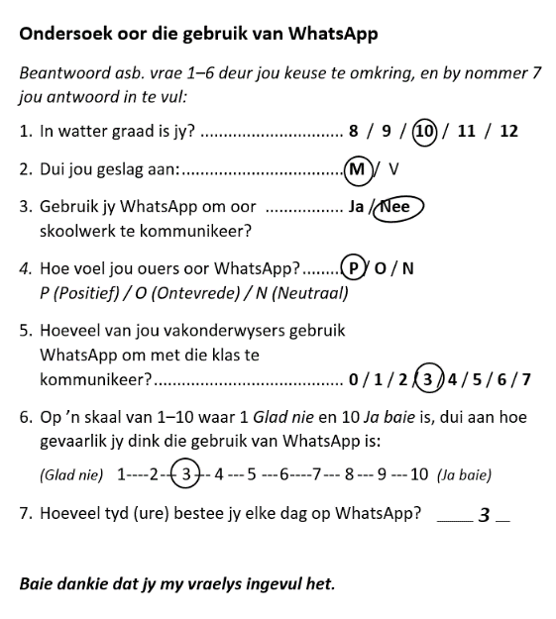

Vind die inligting en stoor dit
Besluit oor bronne
Elektroniese media
Gedrukte media – boeke, tydskrifte en koerante
Onderhoude / vraelyste

Slide 11
Wenke om goeie vraelyste op te stel
Maak seker jou vrae het net een antwoord
Indien jy vra hoeveel tyd leerders op WhatsApp spandeer kan jy baie verskillende antwoorde kry. Gee spesifieke kategorië
Hoe voel ouers oor WhatsApp? Gee ’n skaal van 1-5 om hulle gevoelens weer te gee
0-2 ure per dag
2-4 ure per dag
Meer as 4 ure per dag
Hou glad nie daarvan nie
Hou meestal nie daarvan nie
Neutraal
Hou meestal daarvan
Hou beslis daarvan

Slide 12
Stoor die data, feite en inligting wat jy vind
Strategieë wat jy kan gebruik:
Tik inligting wat jy gevind het in ’n Word dokument
Stoor kopieë van webblaaie in ’n lêergidsstruktuur
Maak notas / neem onderhoude met jou slimfoon of videokamera op
Sit kopieë en uitknipsels in ’n lêer
Skep ’n opsommingstabel om jou te help om die inligting te organiseer

Slide 13
Stoor die data, feite en inligting wat jy vind
Opskrifte vir die opsommingstabel:
Vraag
Titel van boek / webblad / meningsopname
Outeur / groep wat vir meningsopname gebruik is
URL (as webblad gebruik is) / Outeur (as boek gebruik is)
Datum opgedateer / uitgegee / geskep
Kort opsomming van die inligting, of ’n skakel na die plek waar dit gestoor is
Betroubaar (ja / nee) – gee rede

Slide 14
Aktiwiteit 2

Slide 15
Toets en verbeter jou kennis
Lees die opdrag sorgvuldig voor jy begin
Onderstreep of lig belangrike inligting uit
Vra vrae
Beskryf die probleem in jou eie woorde
Vrae in tabel
Stoor/ hou alle data, feite en inligting

